Slide 1

^{PREZENTACJA DLA KLASY 7 SP}
^{DO LEKCJI 49, 50, 51}
ZATRZYMAJ SIĘ NA CHWILĘ
„NAWRACAJCIE SIĘ I WIERZCIE W EWANGELIĘ!” [Mk 1,15]
BOŻE SŁOWA W NASZEJ CODZIENNOŚCI

Slide 2
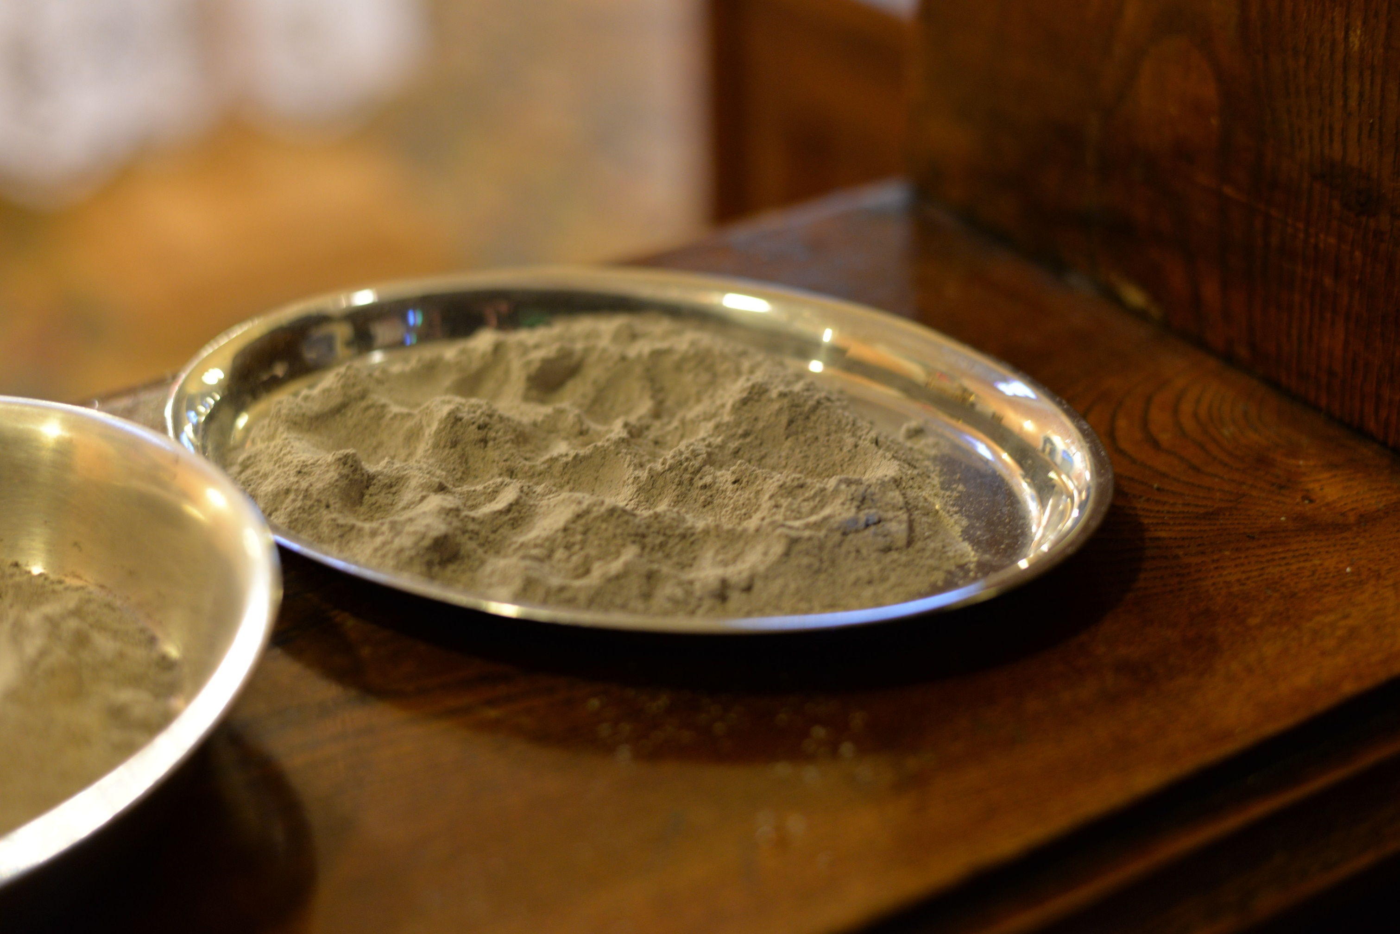

WIELKI POST
CZAS PRZEMIANY I POWROTU DO MIŁOSIERNEGO OJCA

Slide 3
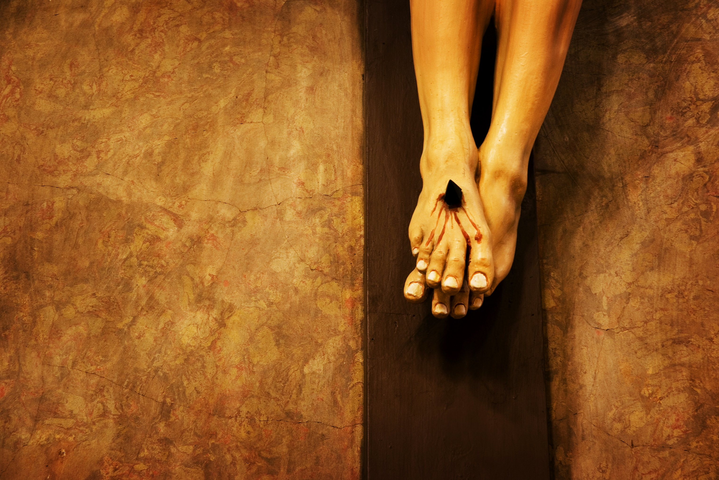
ADAM
SYN MARNOTRAWNY
ZACHEUSZ
ŚRODA POPIELCOWA
POST, MODLITWA, JAŁMUŻNA
REKOLEKCJE

Slide 4
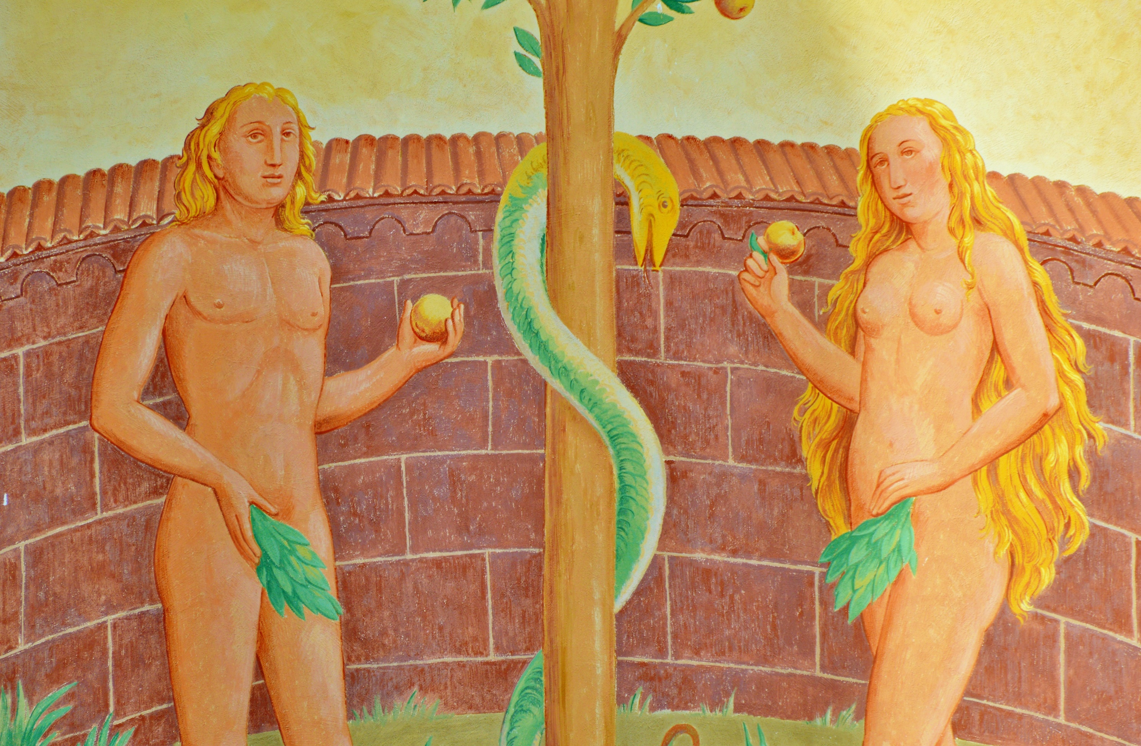
Adam, pierwszy człowiek grzechu, ukrył się w cieniu krzaków. Wołany przez Boga opuszcza swoje ukrycie i staje przed Bogiem [zob. Rdz 3, 8-10].
A TY gdzie jesteś?
Gdzie się ukryłeś?
Czy nie chowasz się za zamkniętymi drzwiami TWEGO serca?

Slide 5
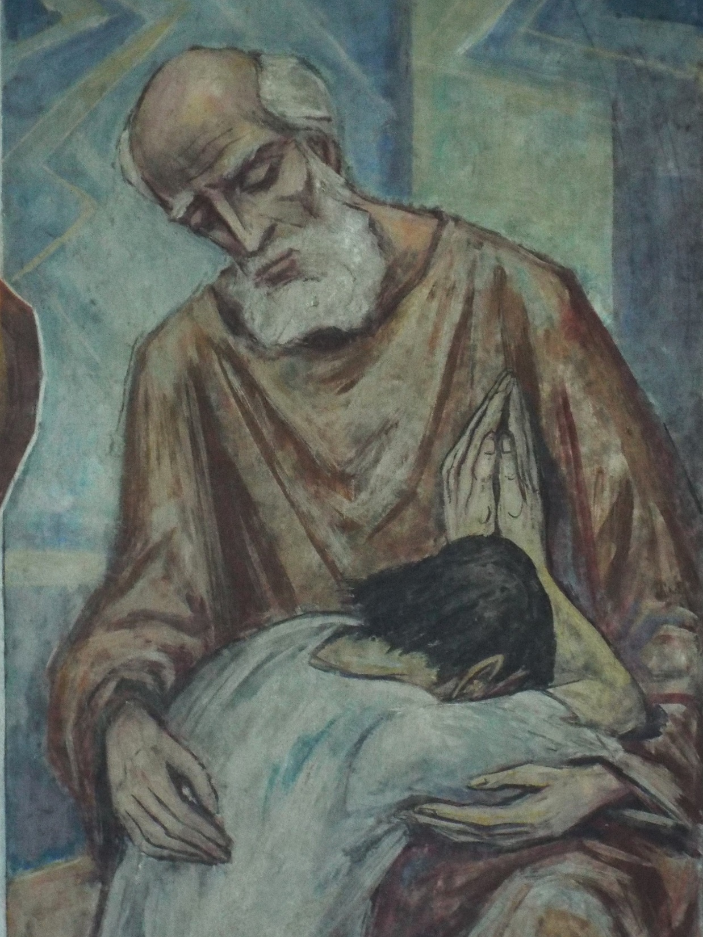
Syn marnotrawny postrzega miejsce, które jest daleko poza domem ojca. Dom, który nie jest jego domem, zajęcia, które są inne niż jego życie.
I wraca do Ojca
[zob. Łk 15, 12-13. 21-24].
TY także możesz wrócić z daleka,
z miejsca, które nie jest TWOIM domem. Stań przed Ojcem. Spotkaj się z Tym, który czeka na CIEBIE. On będzie się radował z TWOJEGO powrotu

Slide 6
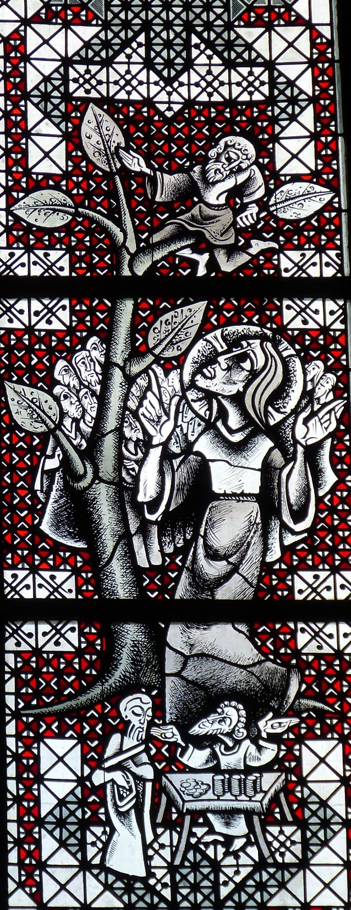
Zacheuszu zejdź, powie Pan, bo nie jest to miejscem twojego spotkania ze mną. Opuść drzewo wejdź do domu [zob. Łk 19, 4-6].
TY też możesz zaprosić Mistrza do „swojego domu”. Otwórz drzwi do swego serca. Bądź razem z Chrystusem. Uraduj się ze spotkania.

Slide 7
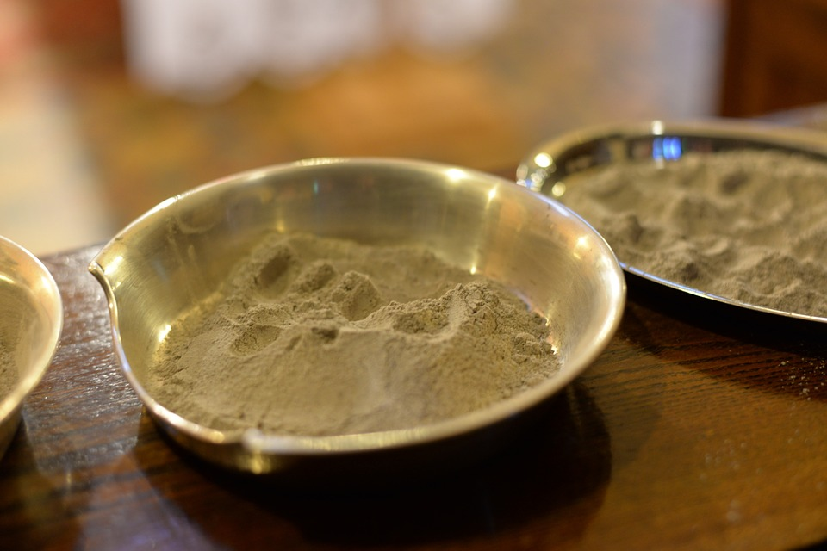
Środa Popielcowa [Popielec] – pierwszy dzień trwającego 40 dni Wielkiego Postu.
W tym, dniu chrześcijanie uczestniczą we Mszy Świętej, w czasie której, po homilii, następuje obrzęd posypania głów popiołem, stanowiący zewnętrzny znak rozpoczęcia pokuty.

Slide 8
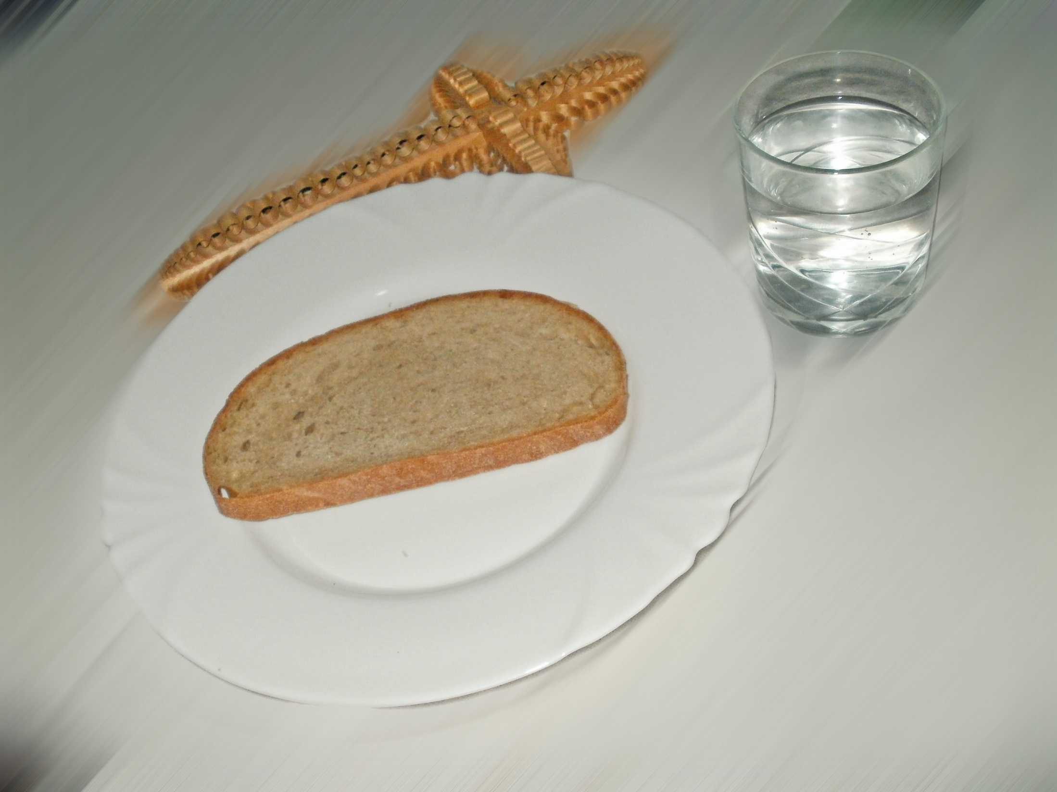
POST
„Kiedy pościcie, nie bądźcie posępni jak obłudnicy. Przybierają oni wygląd ponury, aby pokazać ludziom, że poszczą. Zaprawdę, powiadam wam: już odebrali swoją nagrodę”. [Mt 6, 16]

Slide 9
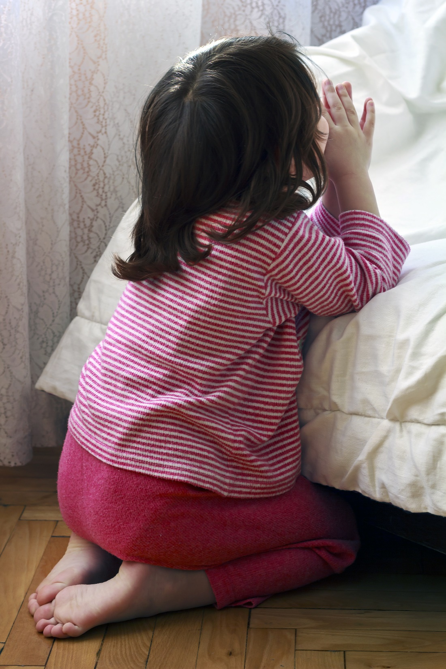
MODLITWA
„Gdy się modlicie, nie bądźcie jak obłudnicy. Oni lubią w synagogach
i na rogach ulic wystawać i modlić się, żeby się ludziom pokazać. Zaprawdę, powiadam wam: otrzymali już swoją nagrodę”.
[Mt 6, 5]

Slide 10
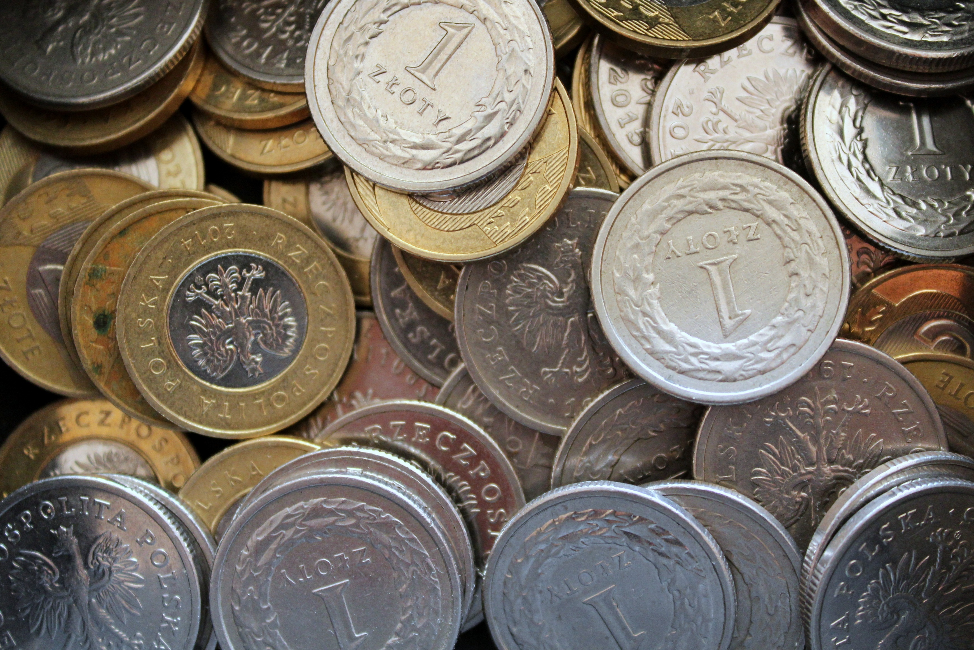
JAŁMUŻNA
„Strzeżcie się, żebyście uczynków pobożnych nie wykonywali przed ludźmi po to, aby was widzieli; inaczej nie będziecie mieli nagrody u Ojca waszego, który jest
w niebie. Kiedy więc dajesz jałmużnę, nie trąb przed sobą, jak obłudnicy czynią w synagogach i na ulicach, aby ich ludzie chwalili. Zaprawdę, powiadam wam: ci otrzymali już swoją nagrodę”.
[Mt 6, 1-2]

Slide 11
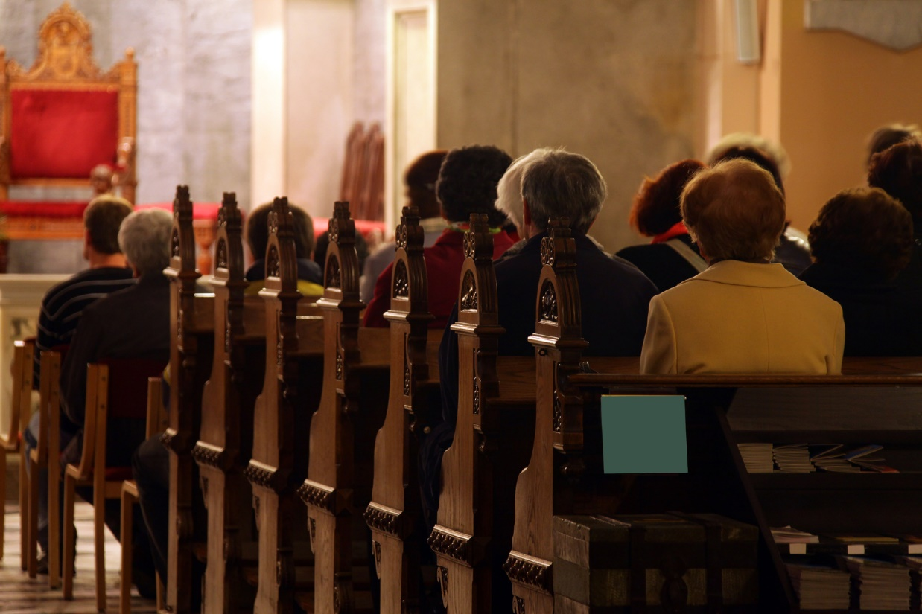
„Rekolekcje to takie lekcje, gdzie duży i mały uczy się jak być doskonałym…”
Rekolekcje (od łacińskich słów: recolere – ponowne uprawienie gleby lub recolectio – ponowne zebranie czegoś, co uległo rozproszeniu) – czas odnowy duchowej, ćwiczeń duchowych, weryfikacji dotychczasowego życia, intensywniejszej modlitwy i rozważań nauki Chrystusa oraz uczestnictwa w nabożeństwach, podczas których głoszone są kazania ukierunkowane na różne sfery życia duchowego.

Slide 12
^{BIBLIOGRAFIA}
Spotkanie ze Słowem. Podręcznik dla klasy siódmej szkoły podstawowej, red. ks. prof. J. Szpet, D. Jackowiak. Wydawnictwo Święty Wojciech, Poznań 2011,
s. 74-75.
Spotkanie ze Słowem. Poradnik metodyczny. Siódma klasa szkoły podstawowej, red. ks. prof. J. Szpet, D. Jackowiak. Wydawnictwo Święty Wojciech, Poznań 2011, s. 101-102.
Katecheza w krajobrazie, ks. A. Henel CM. Kraków 1995, s. 252-253.
Mszał z czytaniami, Kraków 1986, s. ^{109-110.}
^{FOTOGRAFIE}
Święty Wojciech Dom Medialny, pixabay.com
10

